Slide 1

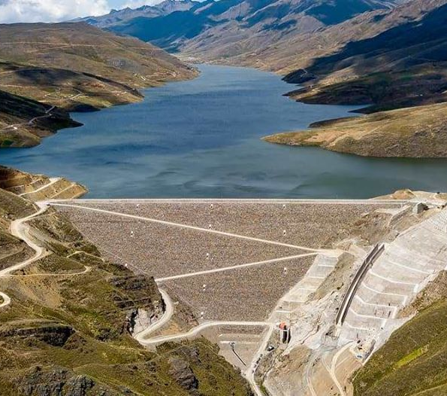


“RENDICIÓN PÚBLICA DE CUENTAS – FINAL 2024”
Marzo-2025

Slide 2


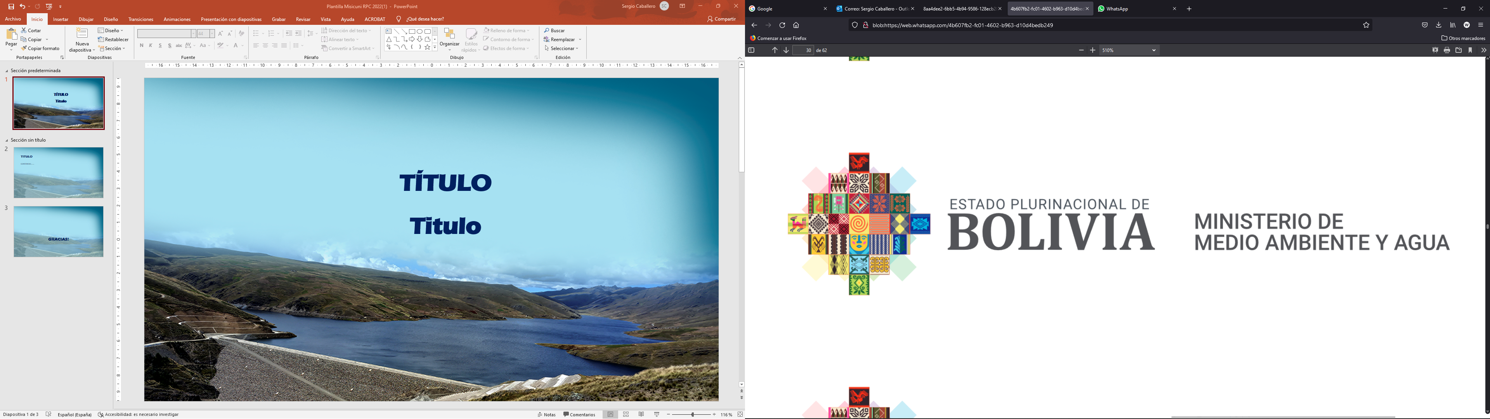
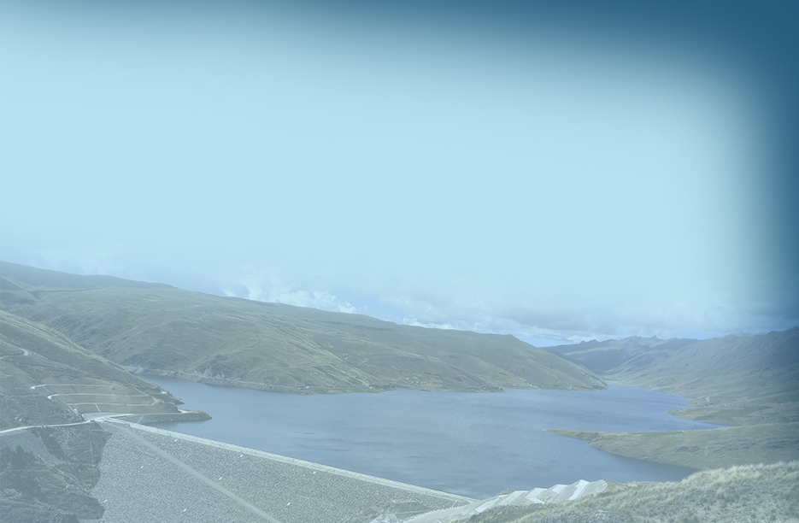
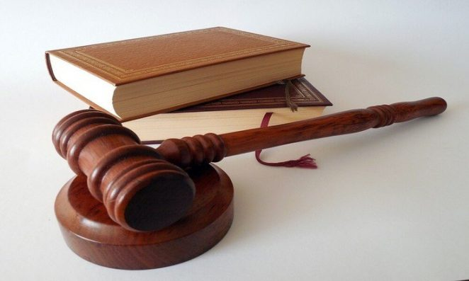
INFORMACIÓN INSTITUCIONAL
EMPRESA MISICUNI
La Ley 3470 de 13/09/06 Entidad de derecho Público,
Autonomía de Gestión Técnica, Financiera y Administrativa
Patrimonio propio
Encargada de la ejecución y administración del Proyecto Múltiple Misicuni,
Participación y control social.

Slide 3
EMPRESA MISICUNI
MISIÓN
VISIÓN
Operar, mantener y expandir los sistemas de agua para consumo humano, riego y generación de energía eléctrica, que contribuya al desarrollo regional y nacional de manera sostenible y sustentable
Ser una empresa eficiente, modelo de servicios de agua multipropósito, comprometida con los usuarios, con niveles de excelencia.

Slide 4

ESTRUCTURA ORGANIZACIONAL
DIRECTORIO
PRESIDENTE DEL DIRECTORIO
GERENCIA GENERAL
G.A.F.C.
G.O.A.

Slide 5
Promueve, defiende y precautela los Intereses Institucionales
Asesora al Directorio, Gerencias y demás unidades
Realiza el seguimiento de los procesos judiciales, administrativos y otros.
Realiza contratos, convenios actas y acuerdos
Controla el cumplimiento de Autoridades Reguladoras AAPS SENARI
ASESORIA LEGAL

Slide 6
Penales 5
Laborales 1
Administrativos 1
ASESORIA LEGAL PROCESOS

Slide 7
6
10
RESOLUCIONES DE DIRECTORIO -DIRECTIVA
274
INFORMES LEGALES
126
CONTRATOS D.S. 0181 – CONTRATOS PROVISIÓN DE AGUA
CONVENIOS

Slide 8
Responsable de gestionar las denuncias por presuntos actos de corrupción y/o negativa de acceso a la información
Lleva adelante las políticas
de transparencia y
lucha contra la corrupción.
UNIDAD DE TRANSPARENCIA Y LUCHA CONTRA LA CORRUPCIÓN
Realiza los talleres de ética y prevención de hechos o actos de corrupción.
Sus deberes se basan en principios de independencia, imparcialidad, eficacia, eficiencia, y legalidad.

Slide 9
3
15
DENUNCIA ANÓNIMA
1
RECHAZADOS
19
INFORME FINAL
DE OFICIO

Slide 10
13
3
19
6
PRESUNTA RESPONSABILIDAD ADMINISTRATIVA (REMISIÓN A LA AUTORIDAD SUMARIANTE DE LA INSTITUCIÓN)
PRESUNTA RESPONSABILIDAD PENAL (PRESENTACIÓN DE DENUNCIA PENAL A LA FISCALIA DPTAL. DE COCHABAMBA)
PRESUNTA RESPONSABILIDAD CIVIL
(REMISIÓN A LA UNIDAD DE AUDITORIA INTERNA DE LA INSTITUCIÓN)
RECOMENDACIÓN DIRIGIDA A LA MÁXIMA AUTORIDAD EJECUTIVA

Slide 11


UNIDAD DE AUDITORIA INTERNA
Cumple las Normas de Auditoria Gubernamental
Está bajo la supervisión de la Subcontraloría de Empresas Públicas de la C. G. E.
Presenta el Informe Anual Gestión 2024

Slide 12
2
1
AUDITORIA OPERACIONAL
3
SEGUIMIENTOS Y RELEVAMIENTO DE INFORMACIÓN
5
EVALUACIÓN PROCESOS DE CONTRATACIÓN
AUDITORIA DE CONFIABILIDAD

Slide 13

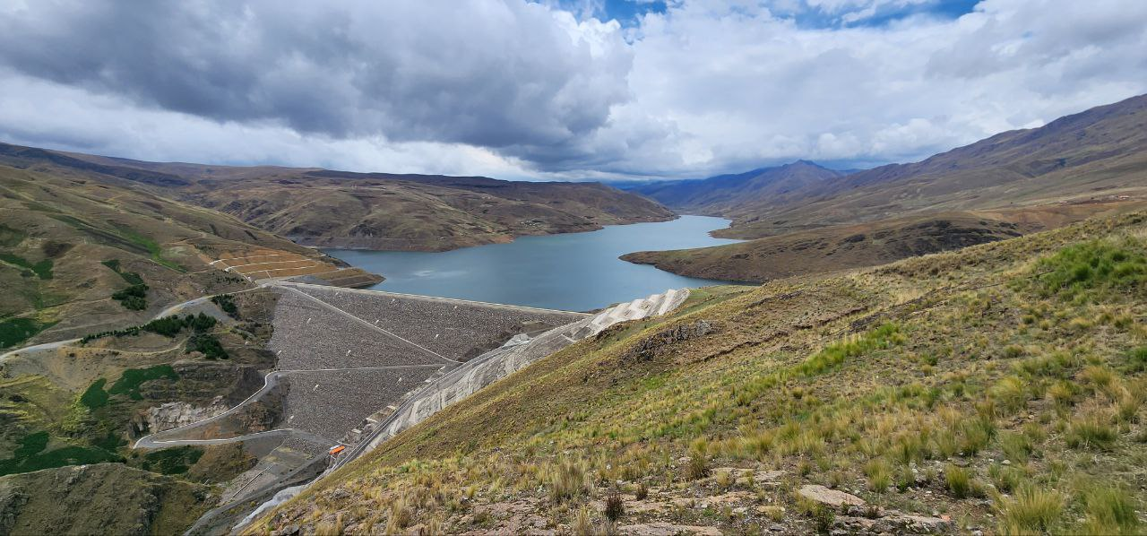
OPERACIÓN Y MANTENIMIENTO DEL SISTEMA MISICUNI

Slide 14
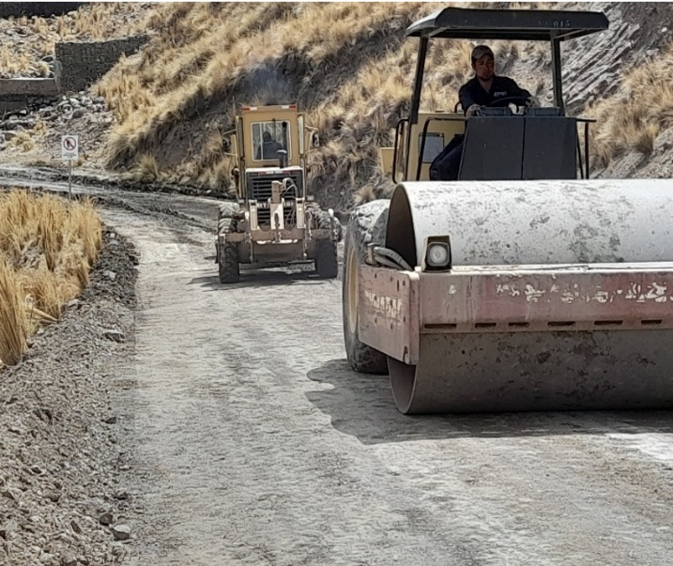
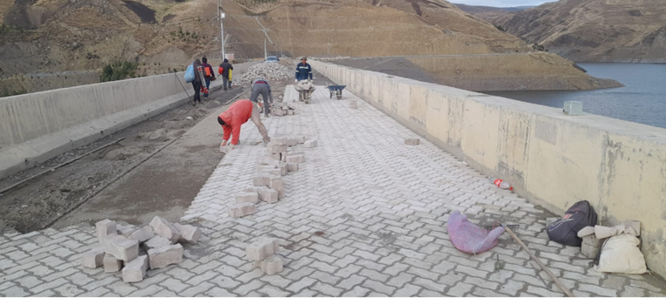
MANTENIMIENTO PRESA Y EMBALSE
Mejora de infraestructura de caminos, Accesos y Embalse
Carpeta de Rodadura de la Corona de la Presa.

Slide 15
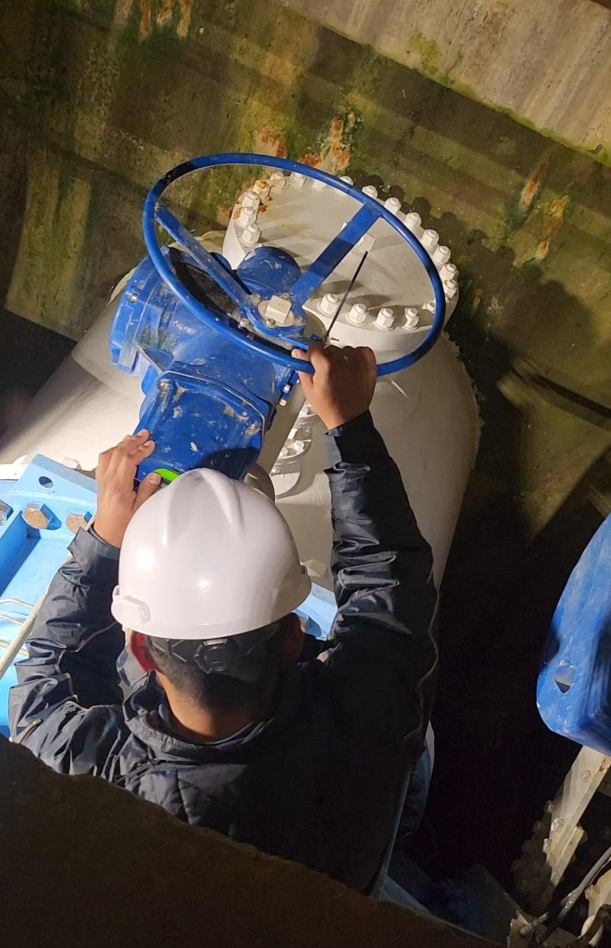
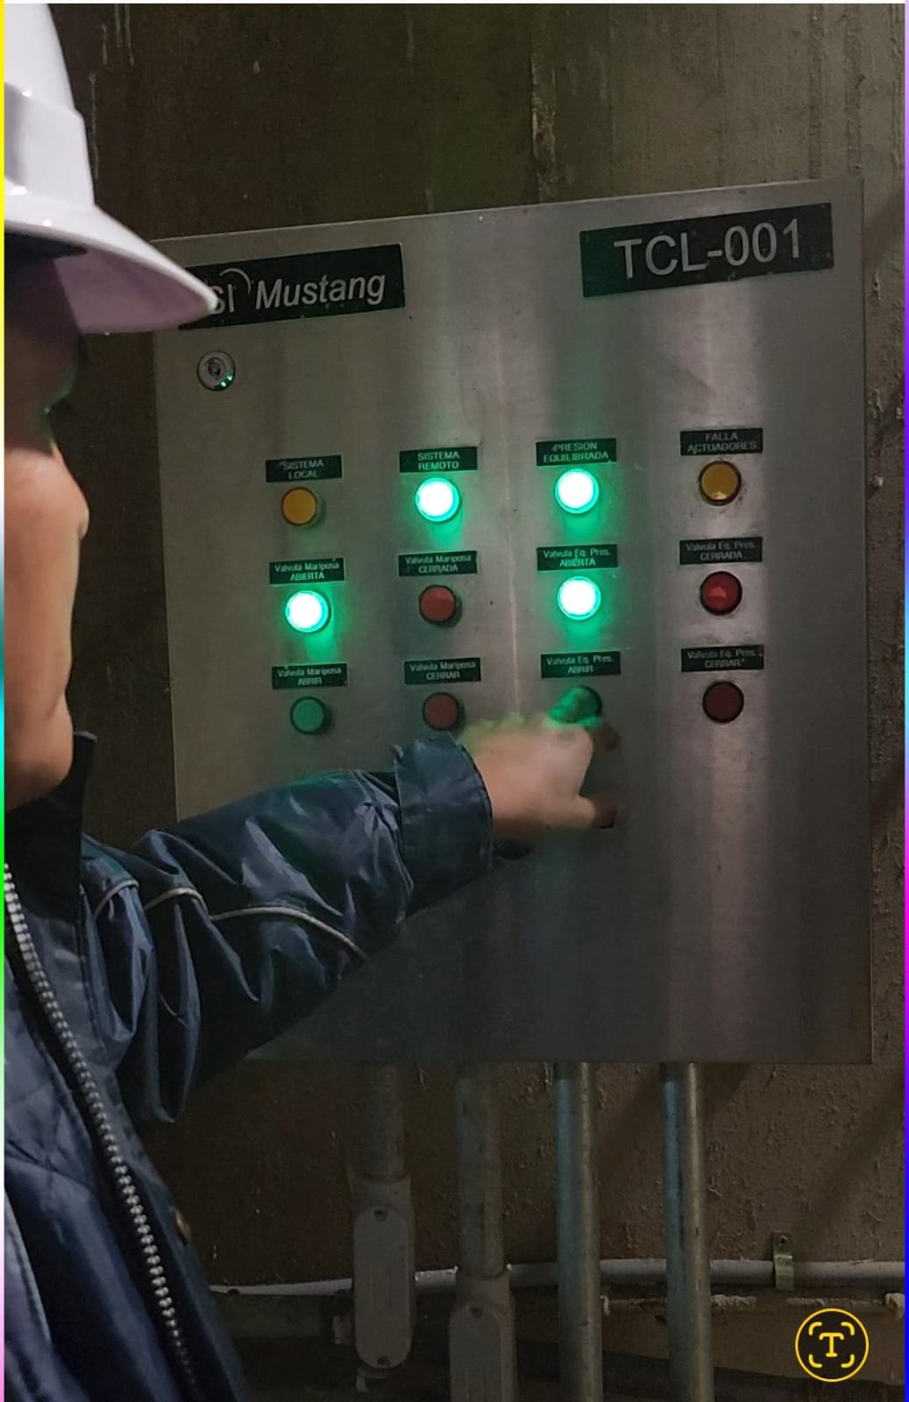
MANTENIMIENTO PRESA Y EMBALSE
Unidad de Potencia Hidráulica de Compuerta de Servicio y Sistema de comunicación.

Slide 16
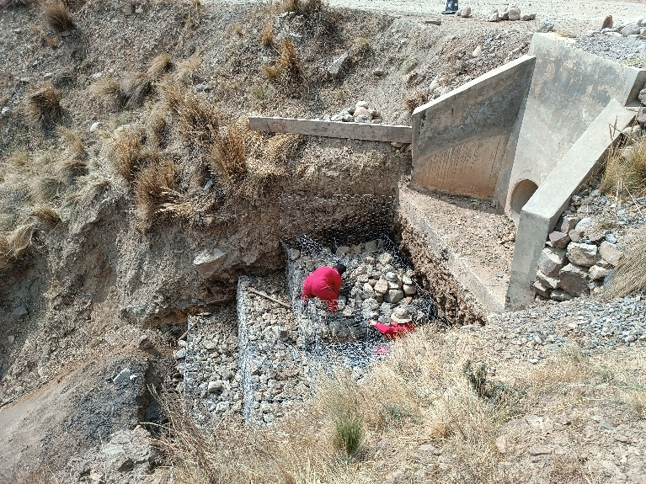
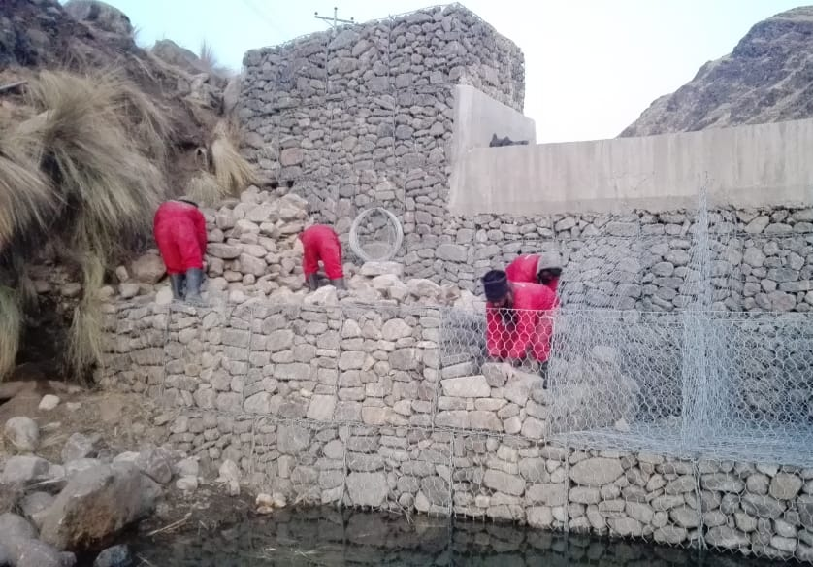
MANTENIMIENTO PRESA Y EMBALSE
Implementación estructuras gavionadas en áreas críticas del entorno del embalse

Slide 17
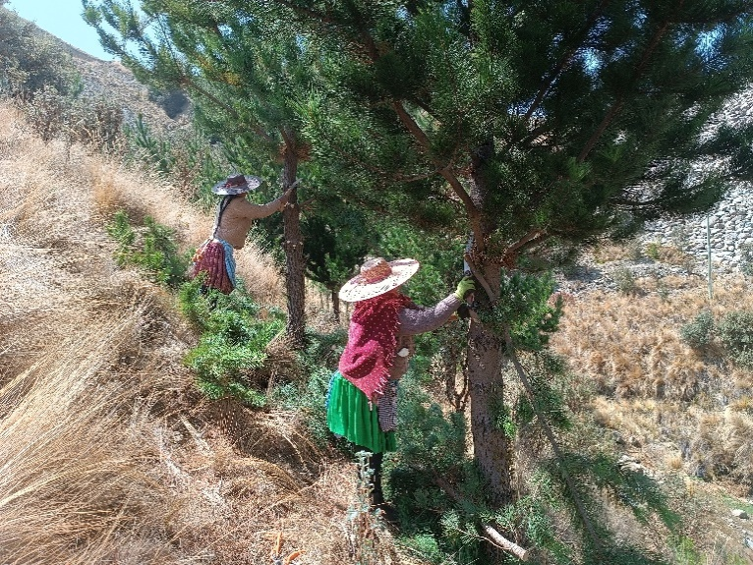
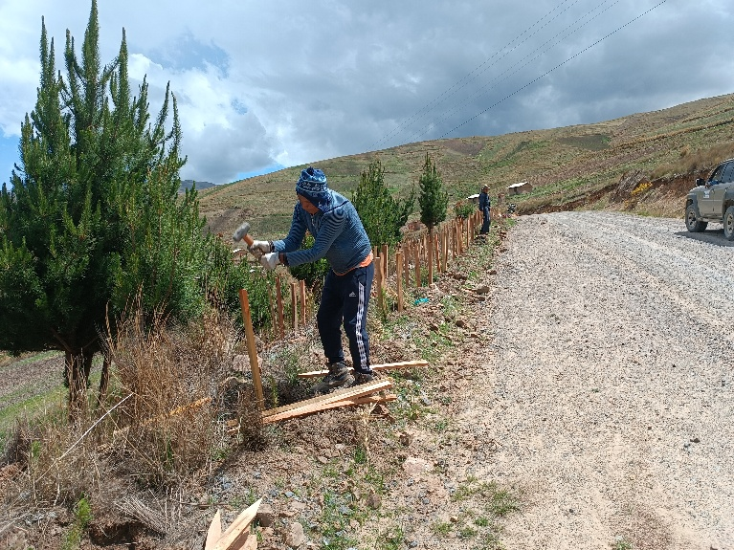
MANTENIMIENTO PRESA Y EMBALSE
Podas y forestación en el entorno del embalse con 2500 plantines (Quiswara, Kewiña y Pino radiata)

Slide 18
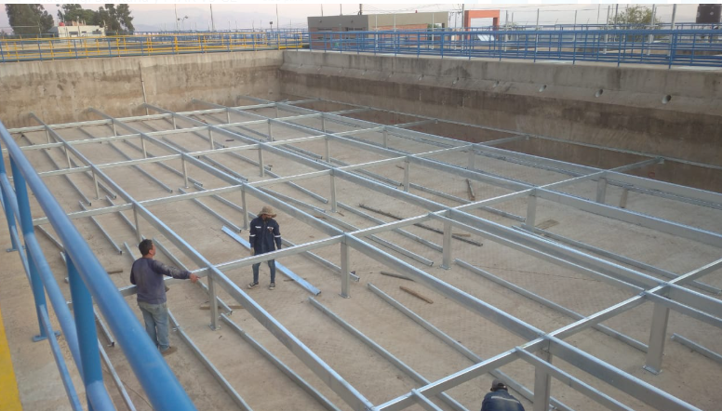
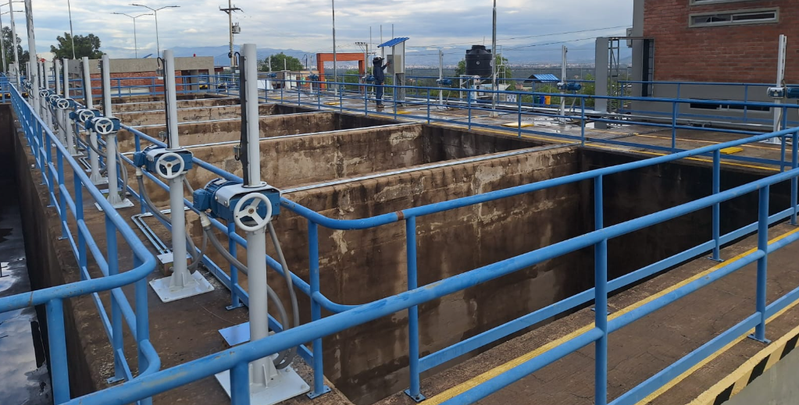
MANTENIMIENTO PLANTA DE TRATAMIENTO DE AGUA
ACONDICIONAMIENTO MODULO 2; Sedimentador (estructuras metálicas) - Floculador – Filtros –Compuertas e Impermeabilización – Compuertas

Slide 19
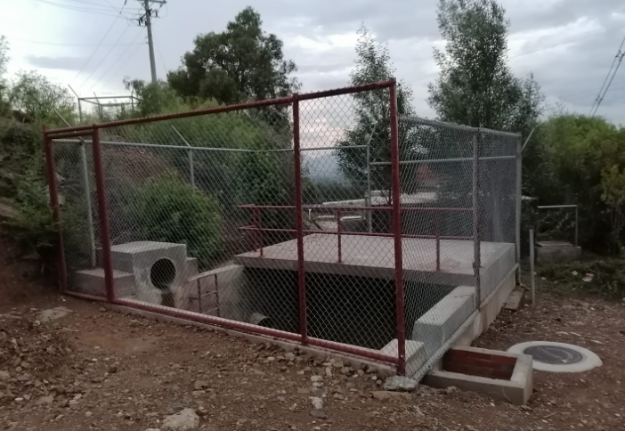
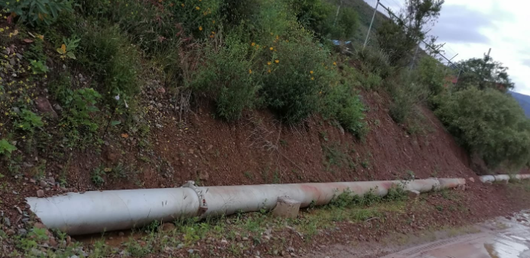
IMPLEMENTACIÓN DE RECIRCULACIÓN
Ejecución del sistema de Recirculación

Slide 20
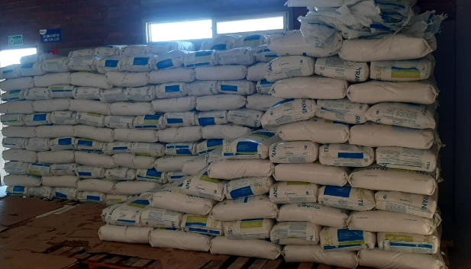
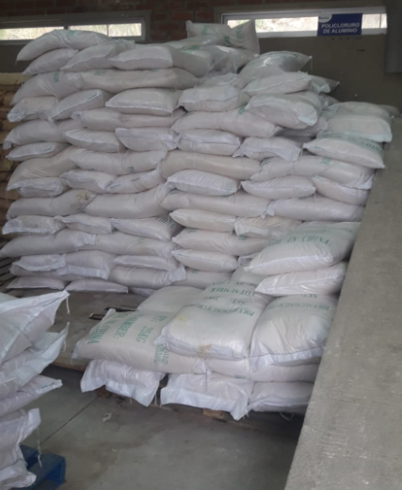
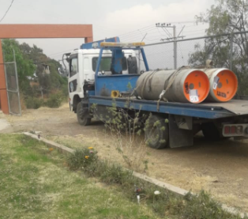
ADQUISICIÓN PRODUCTOS PARA EL TRATAMIENTO DE AGUA
Policloruro de Aluminio al 30%. - Gas cloro - Floculante polímero aniónico. - Hipoclorito de calcio al 68% - Reactivos químicos

Slide 21
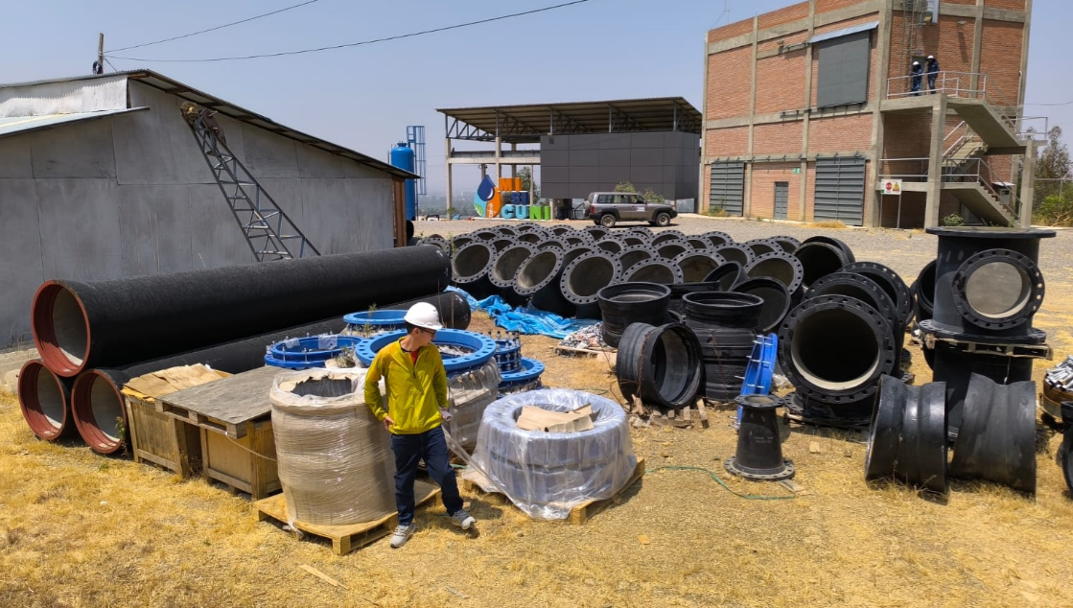
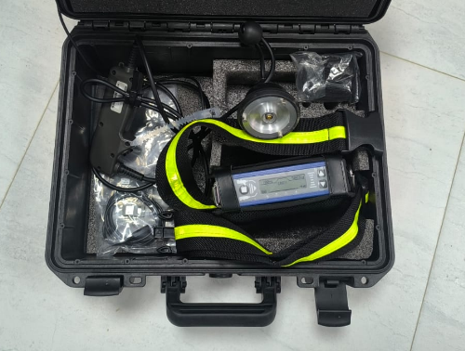
ADQUISICIÓN HERRAMIENTAS Y EQUIPAMIENTO DISTRIBUCIÓN DE AGUA POTABLE
Accesorios para reparaciones.
Detector de fugas.
Bombas Motobombas.
Flujómetros electromagnéticos.
Sensores de Nivel.
Tubería FFD, HDPE y PVC.
Herramientas menores.

Slide 22
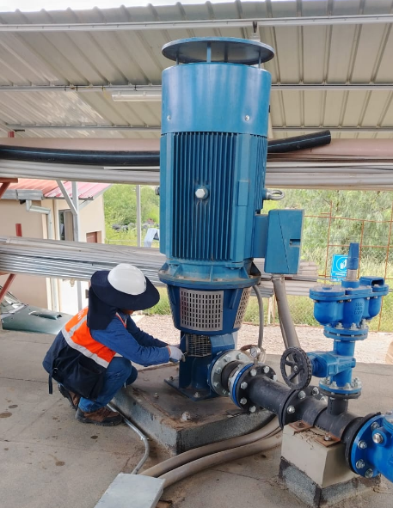
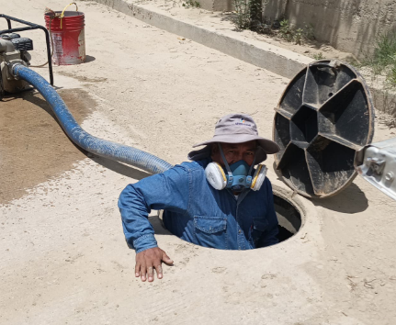
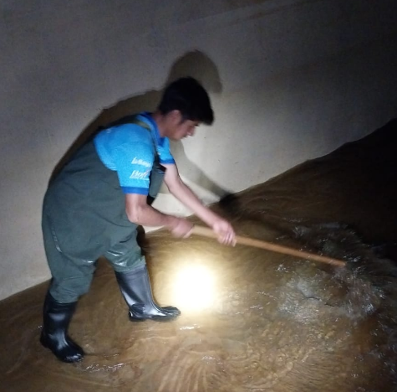
MANTENIMIENTO DISTRIBUCION DE AGUA POTABLE
Limpieza de filtros.
Limpieza de cámaras de inspección.
Mantenimiento a las bombas.
Limpieza de tanques de regulación.

Slide 23
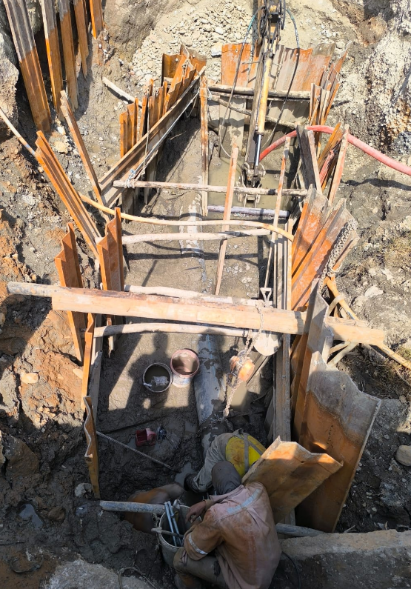
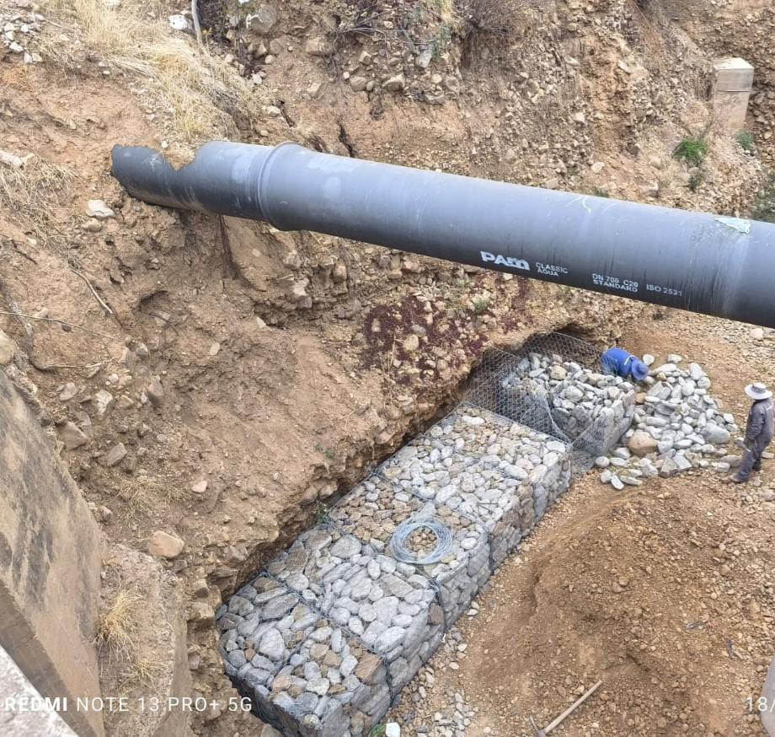
MANTENIMIENTO TERCIARIZADO DISTRIBUCION DE AGUA POTABLE
Mantenimiento preventivo y correctivo de:
sistemas de bombeo aducción 1 y 2.
línea principal y ramales aducción 1 y 2.
infraestructuras de tanques de regulación.

Slide 24
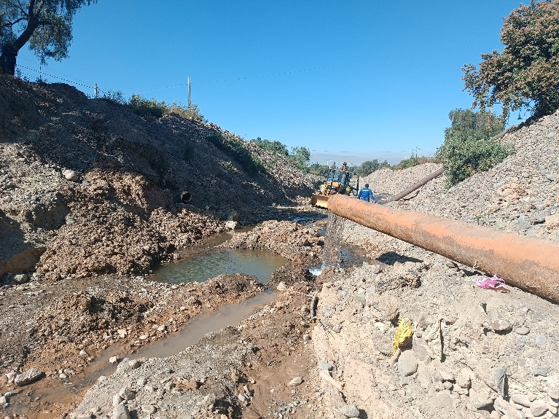
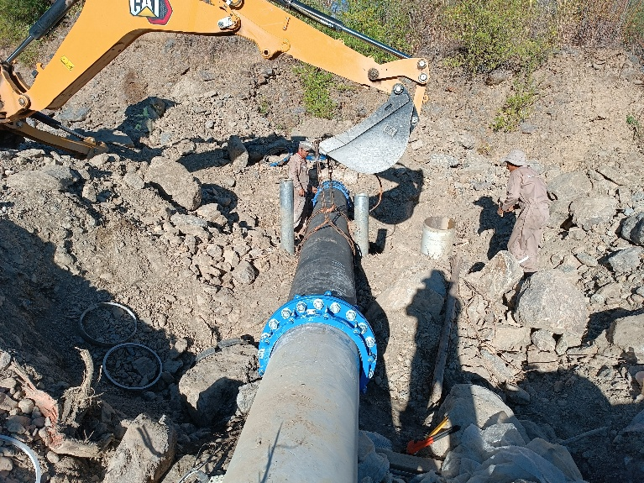
MANTENIMIENTO SISTEMA DE RIEGO
Correctivo en aducciones en los tres ramales.
Adquisición de accesorios e implementación de sistemas de medición

Slide 25
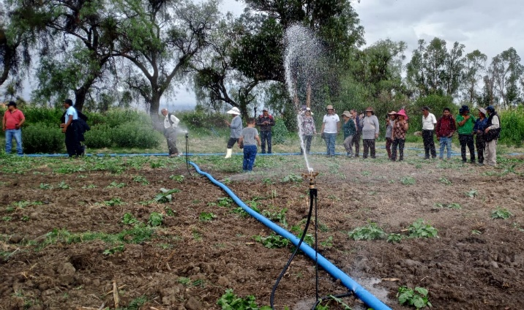
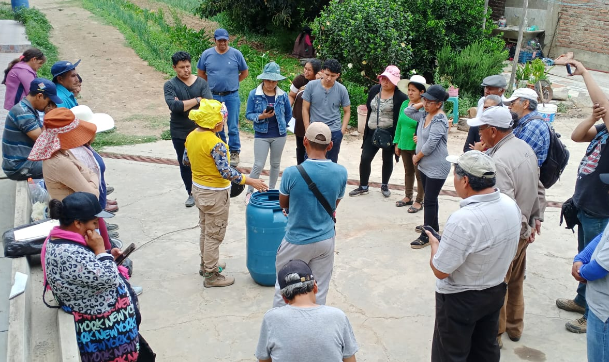
CAPACITACIÓN EN SISTEMA DE RIEGO
Riego tecnificado - Bioinsumos y salud del suelo - Hidroponia – Fertiirrigación.

Slide 26
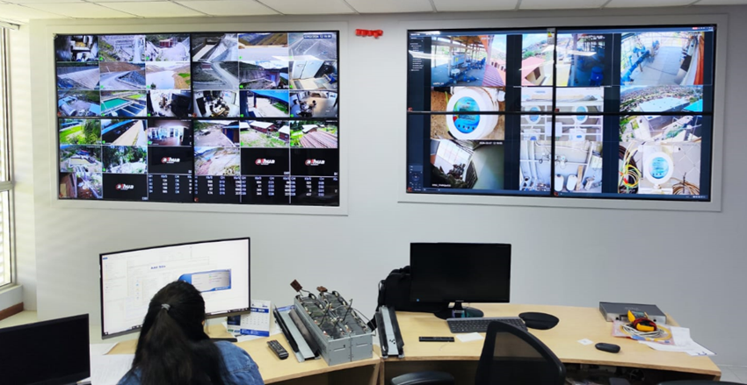
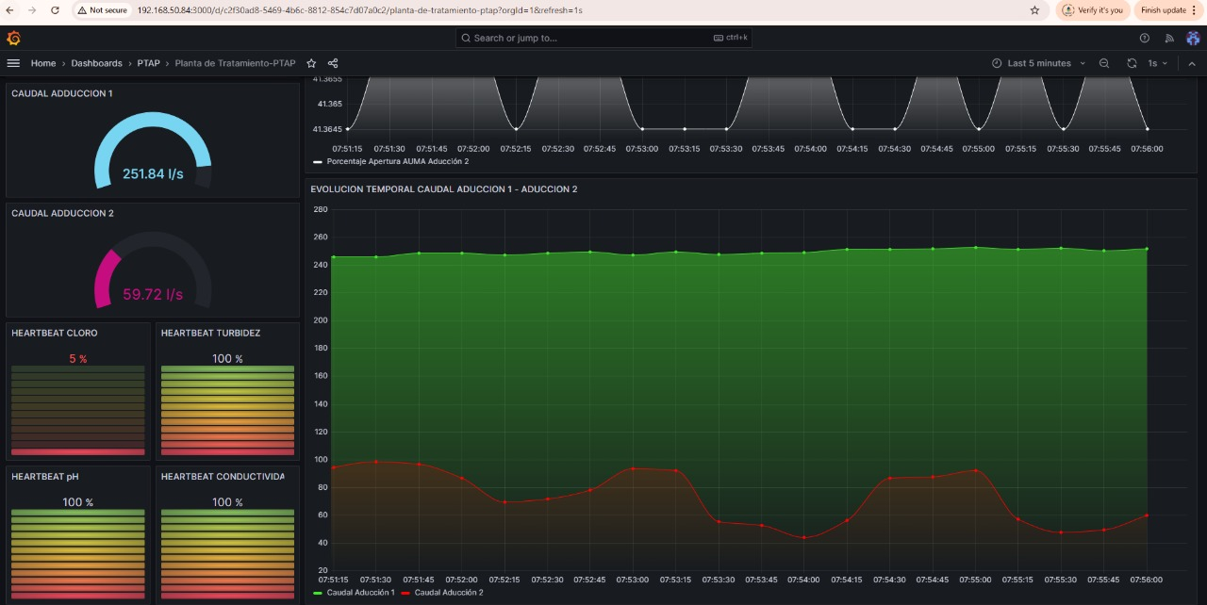
SISTEMAS DE COMUNICACIÓN
Adquisición de sistemas de comunicación: Cámaras de seguridad, Expansión de monitoreo Aducción 1 y 2. Aplicaciones de Seguridad (flujometros, censores de calidad y presión y caudal etc).

Slide 27
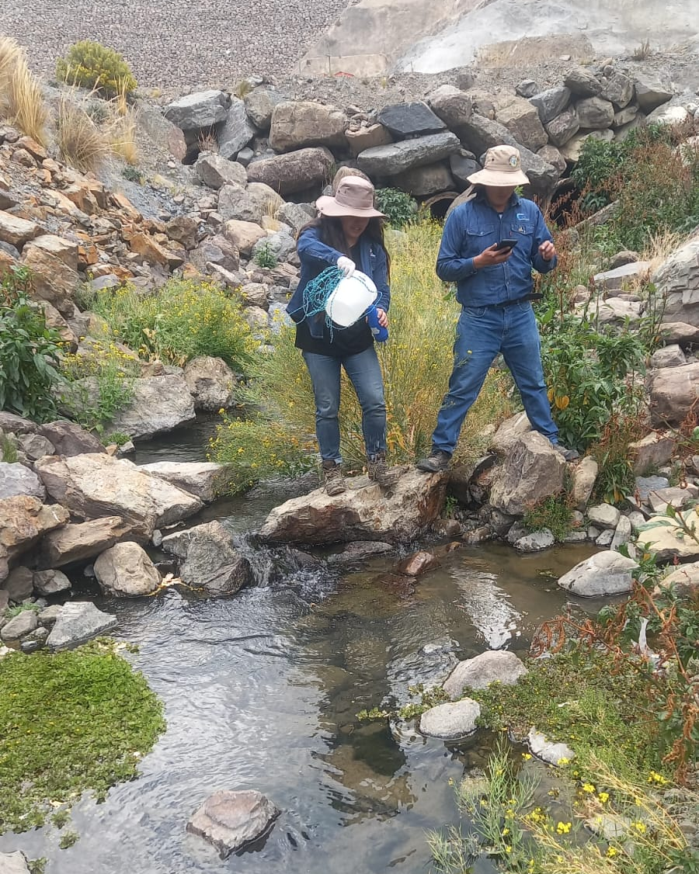
MONITOREO AMBIENTAL
Presentamos 5 Informes de Monitoreo Ambiental de:
Proyecto Múltiple Misicuni
Planta de Tratamiento de Agua Potable Jove Rancho.
Centro de Control y Operación Misicuni.
2 proyectos BID en área de influencia de la Presa Misicuni.

Slide 28
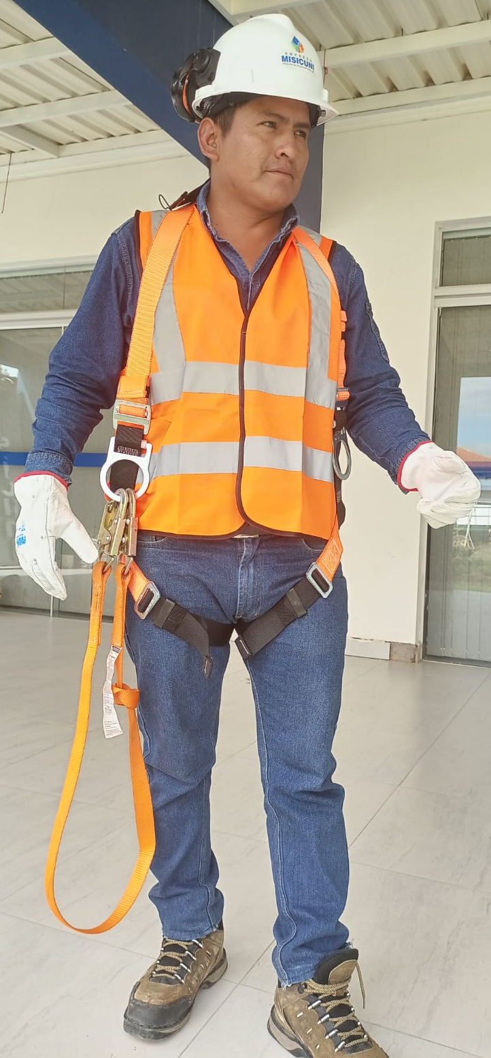
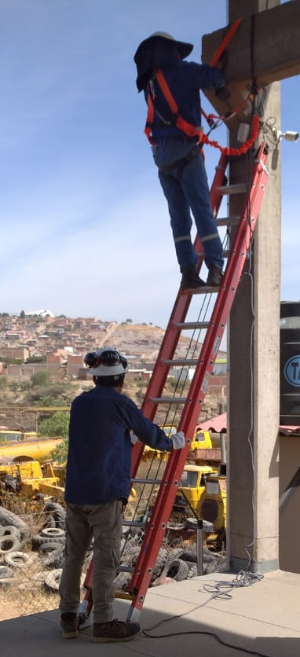
MONITOREO AMBIENTAL
Se han realizado monitoreo en el marco del Programas de Seguridad y Salud en el Trabajo (PSST) capacitaciones, dotación de Equipo de Protección Personal (EPPs).
Mejoras a las condiciones seguras de trabajo; señaléticas, extintores, monitoreos, otros.

Slide 29
RESULTADOS DE LA OPERACIÓN DEL SISTEMA MISICUNI

Slide 30
VOLUMENES EMBALSADOS PRESA MISICUNI
177 MM3
N.A.M.O.
175 MM3
RESGUARDO SEQUIAS
85 MM3
N.A.M.I.N.O.
32 MM3

Slide 31
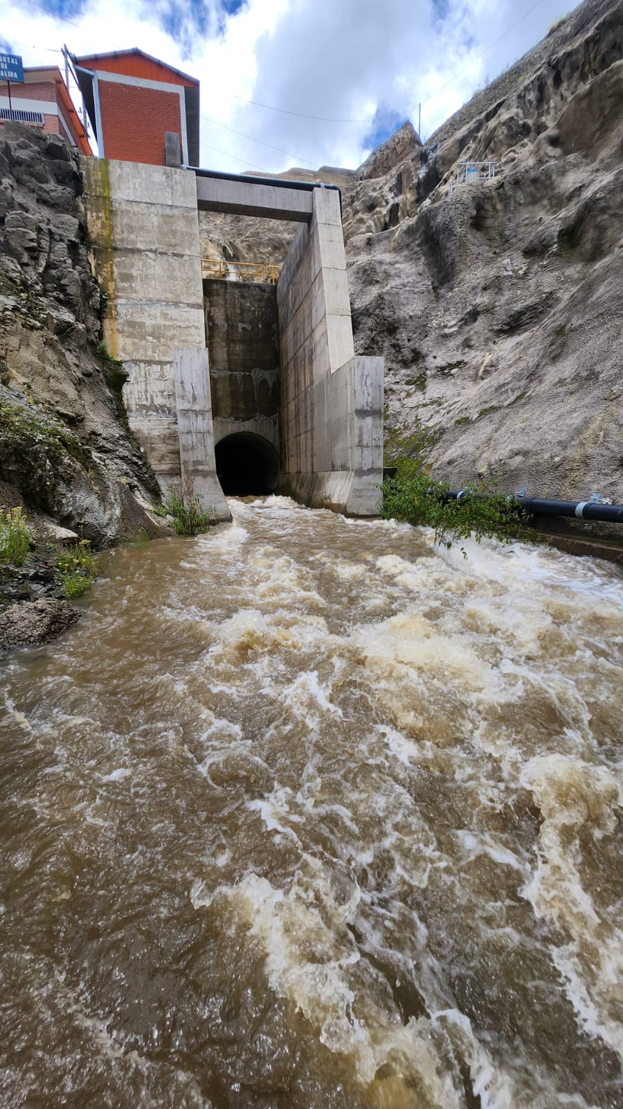
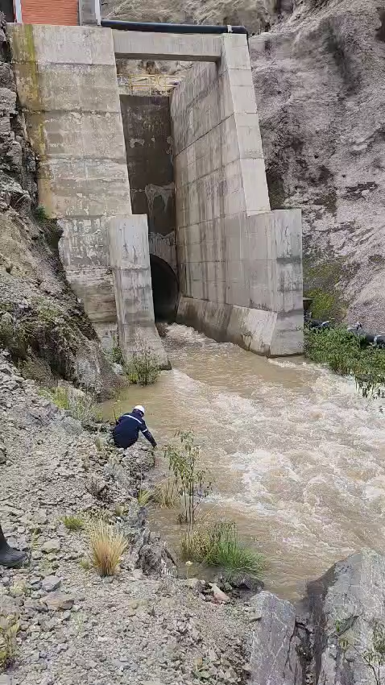
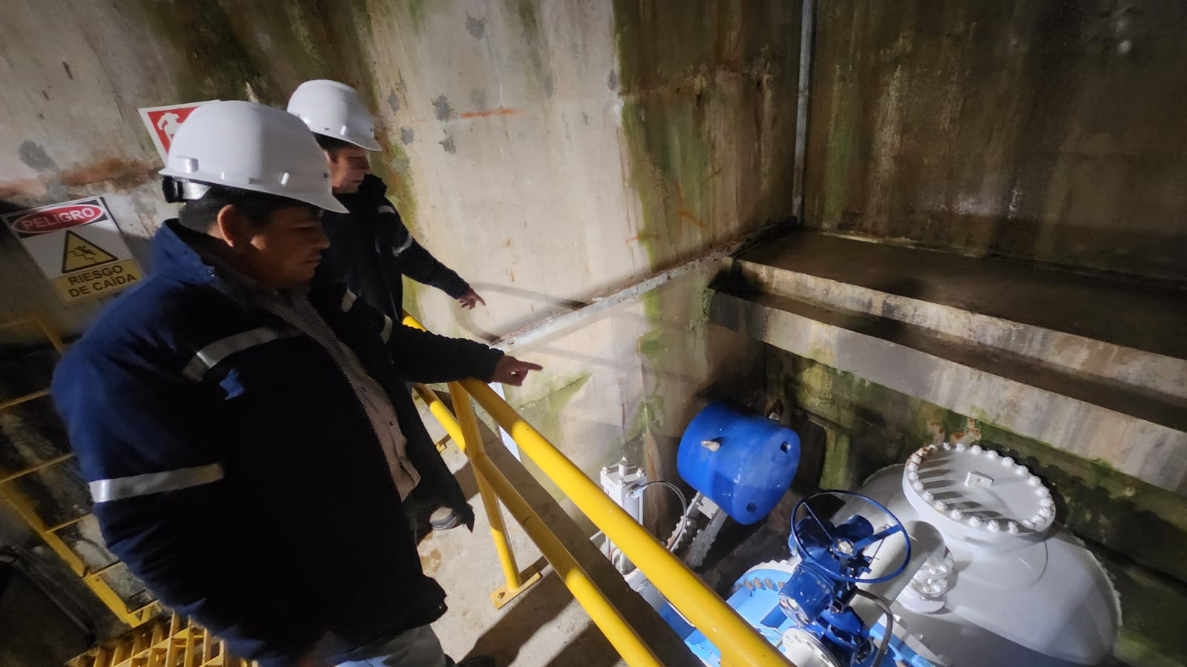
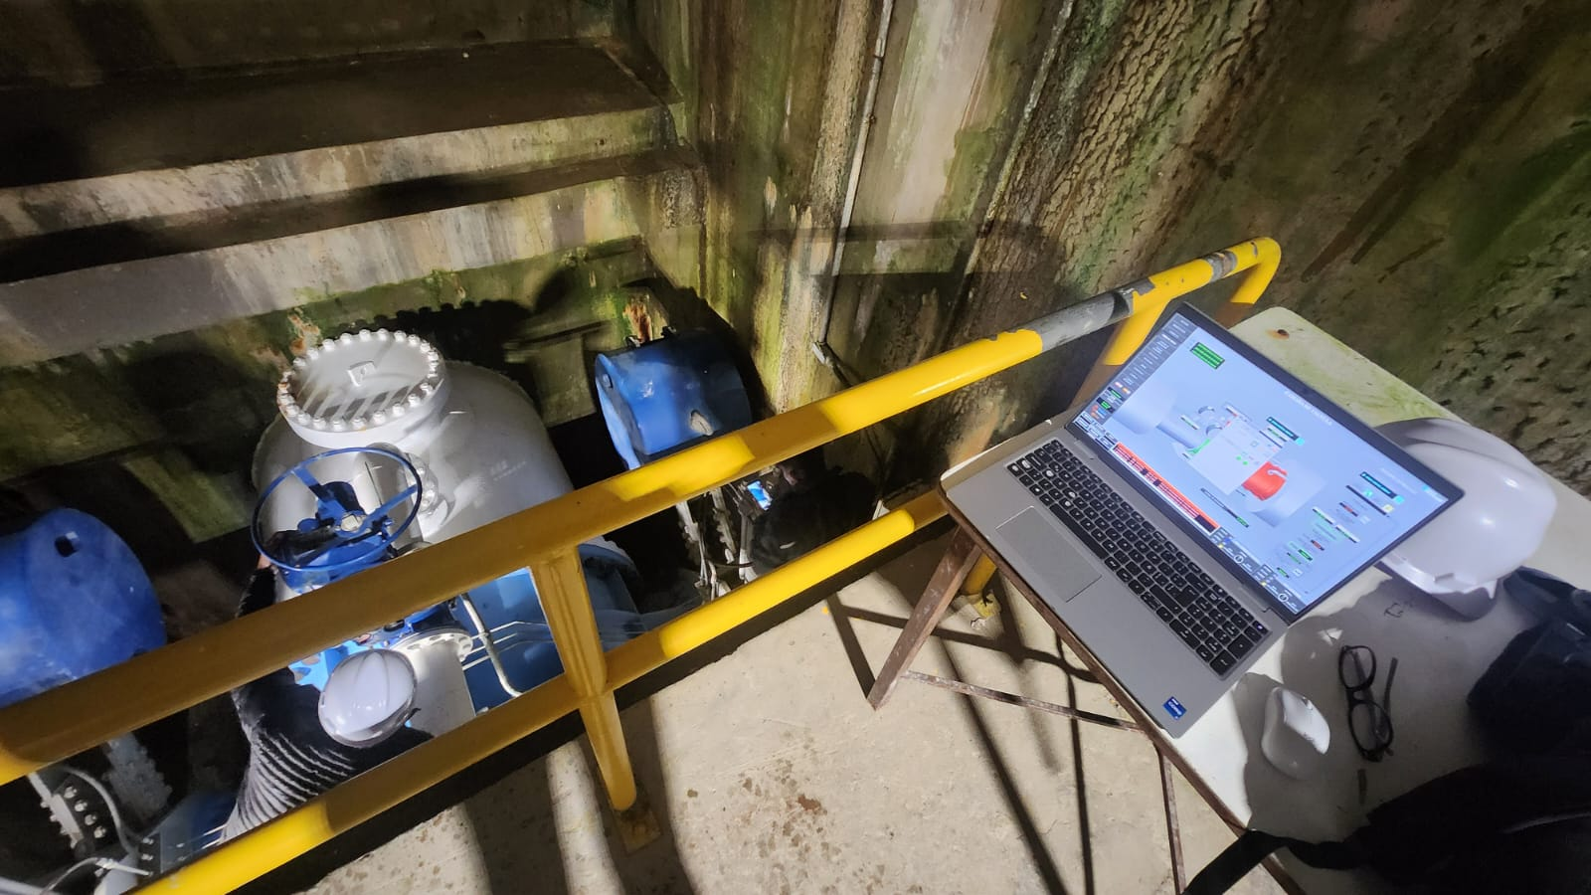
DESCARGA DE FONDO

Slide 32
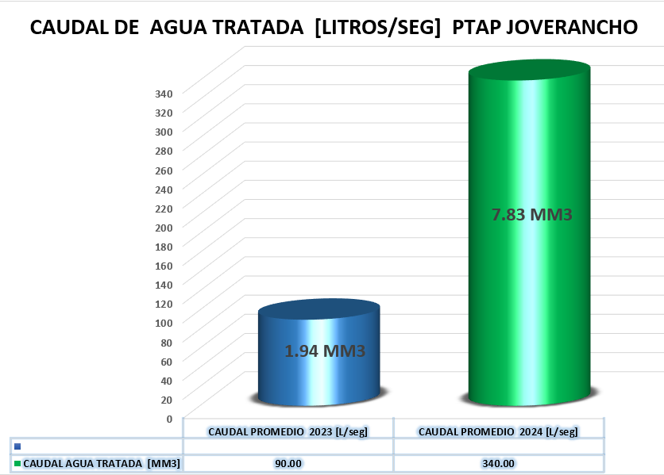
TRATAMIENTO DE AGUA Y LABORATORIO
INCREMENTO
403 % EN VOLUMEN
INCREMENTO
377 % EN CAUDAL

Slide 33
VOLUMENES DE AGUA ENTREGADOS A SEMAPA 2020-2024

Slide 34
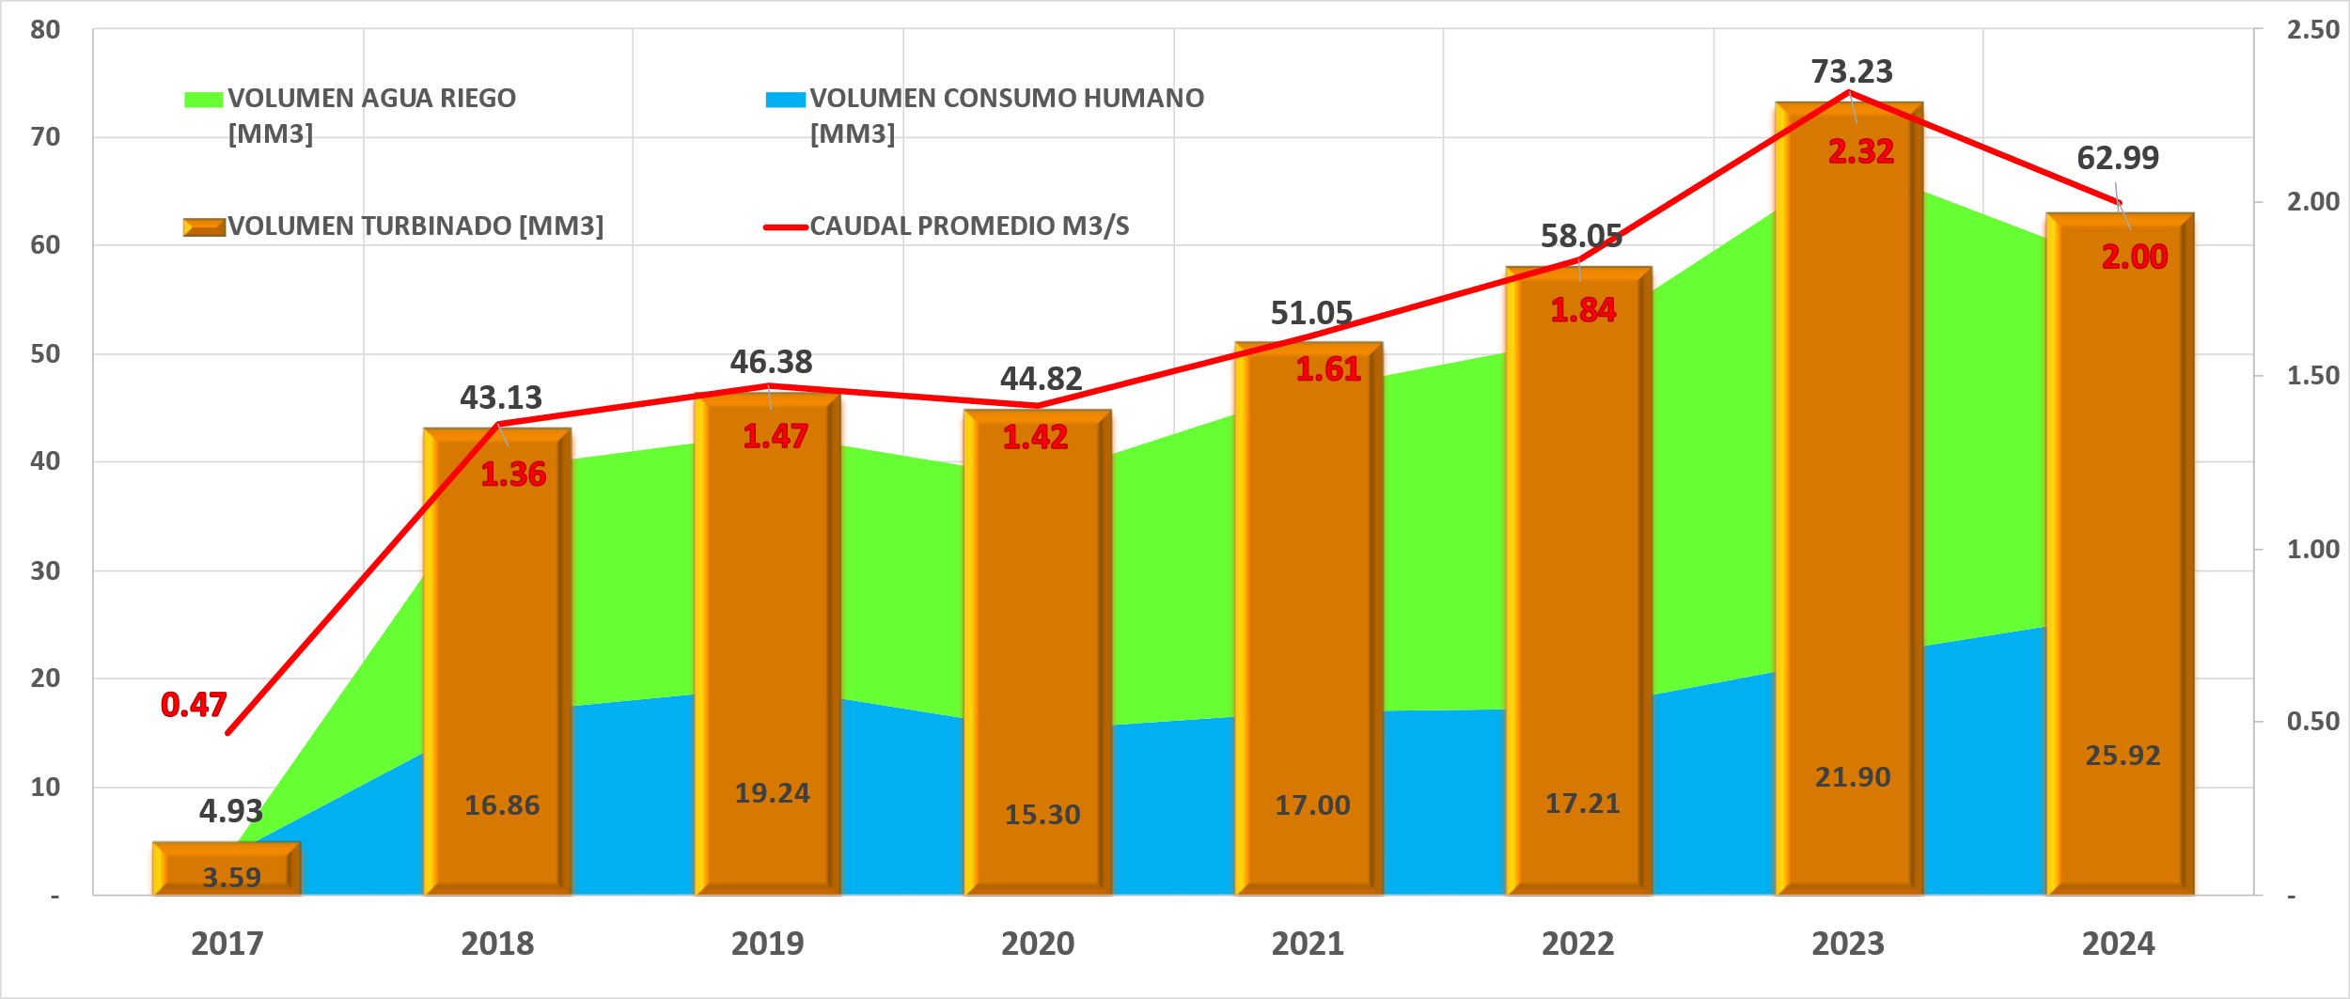
GENERACION DE ENERGIA ELECTRICA

Slide 35
UNIDAD SOCIAL Y DISTRIBUCION DE RIEGO

Slide 36
POBLACIÓN BENEFICIARIA
SISTEMA | CAUDAL (L/S) | RIEGO HA | FAMILIAS BENEFICIADAS
RAMAL ESTE | 145 | 511 | 820
RAMAL CENTRAL | 390 | 1000 | 1280
RAMAL OESTE | 250 | 785 | 1070
COMPENSACIÓN | 180 | 305 | 413
TOTAL |  | 2601 | 3583

Slide 37
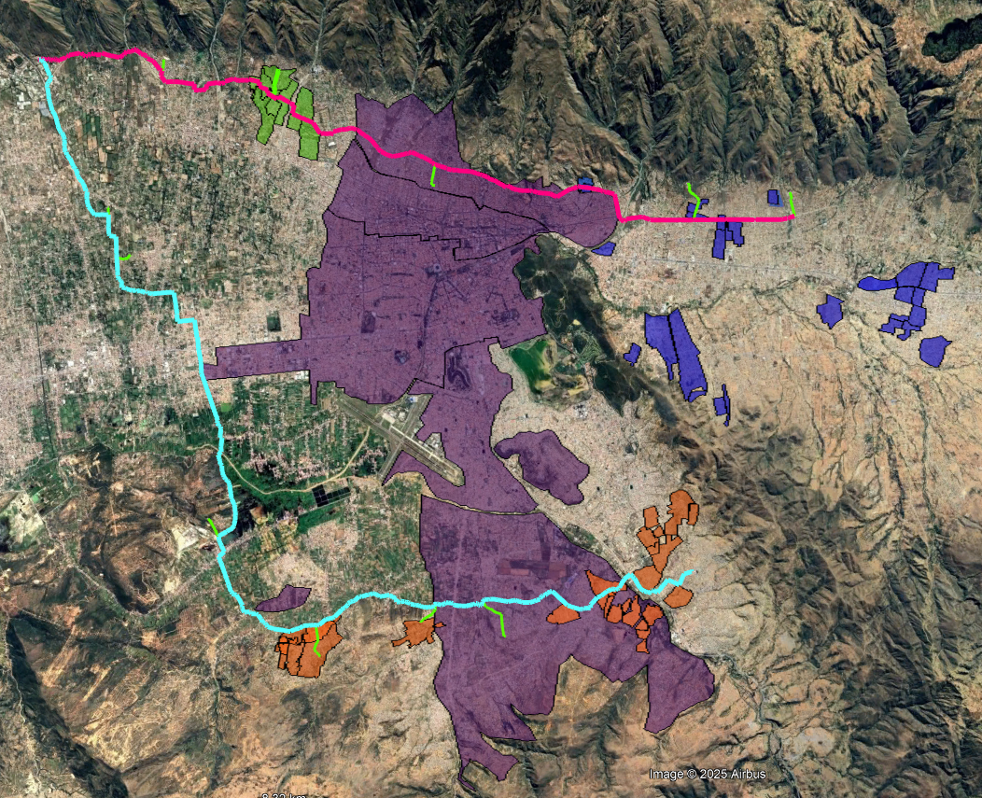
DISTRIBUCION DE AGUA POTABLE
T1
T2
Áreas Abastecidas Municipio de Sacaba
T. Colcapirhua 1
T3
T4
T5
T. Colcapirhua 2
Áreas Abastecidas Municipio de Cercado - SEPAMA
Áreas Abastecidas Municipio de Tiquipaya
T. Quenamari
T. Thako Loma
T. Sivingani
Áreas Abastecidas Misicuni
T. Lomas del Sud
T. 1° de Mayo

Slide 38
POBLACIÓN BENEFICARIA
OPERADOR | CAUDAL (L/S) | POBLACION BENEFICIADA (HAB)
Cochabamba (SEMAPA) | 935 | 823.200,00
Sacaba (EMAPAS) | 32 | 30.720,00
Tiquipaya | 17 | 16.320,00
Misicuni | 60 | 60.000,00
Total | 1044 | 930.240,00

Slide 39
EJECUCIÓN PRESUPUESTARIA INGRESOS 2024
(EXPRESADO EN BOLIVIANOS)
DESCRIPCIÓN | PRESUPUESTO VIGENTE | PRESUPUESTO EJECUTADO | %
VENTA DE SERVICIOS | 30,421,300.- | 28,956,412.03 | 95.18%
OTROS INGRESOS DE OPERACIÓN | 5,529,732.- | 49,372.77 | 0.89%
RECURSOS DEVENGADOS NO COBRADOS POR CUENTAS POR COBRAR DE CORTO PLAZO | 2,000,000.- | 5,136,206.88 | 256.81%
INCREMENTO DE CUENTAS POR PAGAR POR SUELDOS, JORNALES OTROS | 686,478.- | 686,478.- | 100 %
TOTAL | 38,637,510.- | 34,828,469.68 | 90.14%

Slide 40
INGRESOS POR DISTRIBUCIÓN DE AGUA
(EXPRESADO EN BOLIVIANOS)
VENTA DE SERVICIOS | PRESUPUESTO VIGENTE | PRESUPUESTO EJECUTADO
AGUA POTABLE | 16,667,285.- | 14,403,883.-
AGUA CRUDA | 13,024,591.- | 14,109,230.-
AGUA DE RIEGO | 729,424.- | 443,299.-
TOTAL | 30,421,300.- | 28,956,412.-

Slide 41
USUARIOS DEL AGUA
DESCRIPCION | EJECUTADO
 | METROS CUBICOS | IMPORTE EN BOLIVIANOS
SEMAPA (AGUA CRUDA Y POTABLE) | 24,519,482.- | 26,408,703.-
EMAPAS (AGUA POTABLE) | 305,462.- | 456,688.-
OTROS USUARIOS (AGUA POTABLE) | 707,272.- | 1,647,722.-
OTROS USUARIOS (AGUA DE RIEGO) | 11,082,466.- | 443,299.-
TOTAL GENERAL | 36,614,682.- | 28,956,412.-

Slide 42
EJECUCIÓN PRESUPUESTARIA DE GASTOS 2024
(EXPRESADO EN BOLIVIANOS)
DESCRIPCIÓN | PRESUPUESTO VIGENTE | PRESUPUESTO EJECUTADO | PORCENTAJE
ADMINISTRACIÓN CENTRAL | 14,907,171.25 | 8,915,928.03 | 59.81%
MEDIO AMBIENTE Y SEGURIDAD OCUPACIONAL | 377,682.00 | 259,827.53 | 68.80%
PRESA Y EMBALSE | 3,451,613.25 | 2,999,428.35 | 86.90%
DISTRIBUCION DE AGUA POTABLE | 9,093,415.00 | 7,424,904.34 | 81.65%
SISTEMAS Y COMUNICACIÓN | 1,190,553.00 | 488,307.46 | 41.02%
TRATAMIENTO DE AGUA Y LABORATORIO | 5,388,397.50 | 4,196,193.23 | 77.87%
SOCIAL Y DISTRIBUCIÓN DE RIEGO | 1,519,066.00 | 1,003,385.32 | 66.05%
COMUNICACIÓN | 184,720.00 | 13,430.40 | 7.27%
DEUDA | 2,524,892.00 | 901,672.10 | 35.71%
TOTAL | 38,637,510.00 | 26,203,076.76 | 67.82%

Slide 43
EJECUCIÓN PRESUPUESTARIA
DE RECURSOS Y GASTOS
(Expresado en millones de bolivianos)

Slide 44
EJECUCIÓN PRESUPUESTARIA
DE RECURSOS Y GASTOS
DESCRIPCION | GESTION 2021 | GESTION 2022 | GESTION 2023 | GESTION 2024
TOTAL INGRESOS (ENTREGA DE AGUA CRUDA,TRATADA Y AGUA PARA RIEGO) | 14.063.701 | 13.213.402 | 19.505.500 | 28.956.412
TOTAL GASTOS | 21.094.841 | 18.389.049 | 21.070.487 | 26.203.077
SALDO | -7.031.140 | -5.175.647 | -1.564.986 | 2.753.335
 | -50,0% | -39,2% | -8,0% | 9,5%

Slide 45

¡GRACIAS POR SU ATENCIÓN!

